Slide 1


BAB II.
Pengenalan Prinsip dan Standar Akuntansi Keberlanjutan
Prinsip akuntansi keberlanjutan mengacu pada pedoman perusahaan untuk mencatat, melaporkan, dan mengelola kinerja keberlanjutan.
Prinsip ini mencakup aspek keuangan, lingkungan, dan sosial, mengarah pada transparansi dan akuntabilitas dalam praktik bisnis.

Slide 2
Tujuan dan Manfaat Prinsip dan Standar Akuntansi Keberlanjutan
Transparansi
Evaluasi Risiko
Meningkatkan keterbukaan perusahaan terkait kinerja keberlanjutannya.
Membantu perusahaan dalam mengevaluasi risiko yang terkait dengan aspek keberlanjutan.
Reputasi
Daya Tarik Investor
Meningkatkan citra perusahaan sebagai entitas yang peduli terhadap keberlanjutan.
Meningkatkan daya tarik bagi investor yang peduli dengan praktik bisnis yang berkelanjutan.

Slide 3

Prinsip-prinsip Dasar Akuntansi Keberlanjutan
Prinsip Pertanggungjawaban: Organisasi harus bertanggung jawab atas dampak sosial dan lingkungan dari kegiatan operasionalnya.
Prinsip Transparansi: Laporan keberlanjutan harus transparan dan memberikan informasi yang dapat dipertanggungjawabkan.
Prinsip Integrasi: Akuntansi keberlanjutan harus diintegrasikan dengan akuntansi keuangan secara menyeluruh.

Slide 4
Standar Akuntansi Keberlanjutan yang Diterapkan secara Internasional
Standar akuntansi keberlanjutan yang diterapkan secara internasional mengacu pada pedoman yang mencakup pencatatan, pelaporan, dan pengungkapan informasi keberlanjutan. Hal ini bertujuan untuk menciptakan transparansi dalam pengelolaan risiko lingkungan dan sosial serta memberikan informasi bagi para pemangku kepentingan.

Slide 5

Implementasi Prinsip dan Standar Akuntansi Keberlanjutan di Indonesia
1
Adopsi Prinsip Akuntansi
Perusahaan-perusahaan di Indonesia mulai mengadopsi prinsip akuntansi keberlanjutan dalam laporan keuangannya.
2
Pengaturan Pemerintah
Pemerintah Indonesia juga mulai mengatur dan mendorong adopsi prinsip dan standar akuntansi keberlanjutan.
3
Pendidikan dan Pelatihan
Universitas dan lembaga pendidikan mulai menekankan pentingnya akuntansi keberlanjutan dalam kurikulum mereka.

Slide 6
Tantangan dalam Mengadopsi Prinsip dan Standar Akuntansi Keberlanjutan
Kesulitan Implementasi
Kurangnya Ketersediaan Data
Kompleksitas Pelaporan Keberlanjutan
Pengeluaran Tambahan
Banyak perusahaan menghadapi kesulitan dalam penerapan prinsip dan standar akuntansi keberlanjutan karena memerlukan perubahan besar dalam sistem yang sudah ada.
Mengadopsi prinsip dan standar akuntansi keberlanjutan seringkali memerlukan pengeluaran tambahan untuk memperbarui infrastruktur dan melatih karyawan.
Salah satu tantangan utama adalah kurangnya data terkait kinerja sosial, lingkungan, dan tata kelola yang diperlukan untuk mematuhi standar keberlanjutan.
Proses pelaporan keberlanjutan yang rumit dan kompleks seringkali menjadi hambatan dalam mengadopsi prinsip dan standar akuntansi keberlanjutan.

Slide 7
Dampak Positif dari Penerapan Prinsip dan Standar Akuntansi Keberlanjutan
Transparansi Keuangan
Peningkatan Reputasi
Penerapan prinsip dan standar akuntansi keberlanjutan meningkatkan transparansi dalam pelaporan keuangan perusahaan.
Perusahaan yang menerapkan akuntansi keberlanjutan cenderung memiliki reputasi yang lebih baik di mata masyarakat dan investor.
Investor dan Kreditor Lebih Tertarik
Produktivitas dan Efisiensi
Pelaporan keberlanjutan dapat menarik minat investor dan kreditor yang peduli terhadap isu-isu lingkungan dan sosial.
Dengan penerapan prinsip akuntansi keberlanjutan, perusahaan dapat meningkatkan produktivitas dan efisiensi dalam operasionalnya.

Slide 8
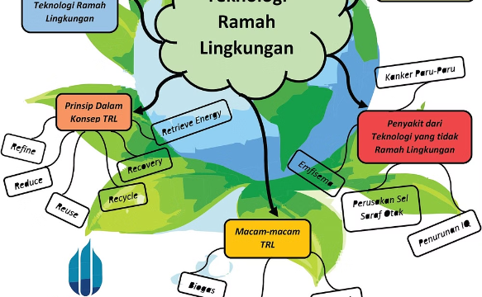

Kajian Kasus: Perusahaan yang Sukses Menerapkan Prinsip dan Standar Akuntansi Keberlanjutan
Praktik Bisnis yang Berkelanjutan
Pekerjaan yang Menyenangkan
Perusahaan tersebut telah mengimplementasikan praktik bisnis yang ramah lingkungan, seperti penggunaan energi terbarukan dan pengurangan limbah.
Karyawan perusahaan tersebut merasa bahagia karena ada kebijakan kerja yang mendukung kesejahteraan dan keberlangsungan lingkungan.

Slide 9




Langkah-langkah Menuju Penerapan Prinsip dan Standar Akuntansi Keberlanjutan
Penyusunan Kebijakan Keberlanjutan
Menetapkan kebijakan internal yang mengintegrasikan prinsip dan standar akuntansi keberlanjutan.
Implementasi Sistem Pelaporan
Melaksanakan sistem pelaporan yang memasukkan informasi keberlanjutan ke dalam laporan keuangan.
Pemantauan Kinerja Keberlanjutan
Memonitor kinerja keberlanjutan secara rutin dan mengevaluasi dampaknya terhadap tujuan perusahaan.

Slide 10

Kesimpulan dan Rekomendasi
Setelah melalui kajian mendalam, disimpulkan bahwa penerapan prinsip dan standar akuntansi keberlanjutan memiliki dampak positif yang signifikan bagi perusahaan maupun masyarakat.
Oleh karena itu, rekomendasi diberikan kepada perusahaan-perusahaan untuk segera mengadopsi dan menyesuaikan diri dengan prinsip dan standar akuntansi keberlanjutan.

